Slide 1



哈尔滨工业大学（威海）· 大一年度项目 · 结题答辩
从两篇论文到一次
可运行的复现
RoboTwin 2.0 数据生成 × SmolVLA 动作预测
两条线各跑通一段：仿真采集 8 条轨迹，离线推理 30 帧。
闭环那一步，还没有接上。
汇报人：__________ 组员：____ ____ ____ ____ ____
指导教师：________ 2026 年 11 月
规格严格 功夫到家
Notes:
各位老师好。我们的大一年度项目做的是 RoboTwin 2.0 和 SmolVLA 两篇论文的小规模复现。标题里「可运行的复现」是这次的重点——不是读了论文，而是哪些环节真的跑起来了、哪些还没有。汇报 20 分钟，之后请老师提问。【约 30 秒】

Slide 2
01 ｜ 问题
让机器人完成一次抓取，缺的从来不只是「一个模型」
把粉色积木放进透明盒里 —— 这一句话里，藏着三个要分别解决的问题
01
02
03
示范从哪来
看到怎么动
怎么算完成
仿真能反复生成带标注、带动作的轨迹；真机采集慢、贵，而且难以复现。
把画面、关节状态和一句指令，变成本该接下来的一串连续动作。
物体到没到、夹爪开没开，必须由环境按规则判定，不能看图猜。
→ RoboTwin 2.0
→ SmolVLA
→ 闭环评测
本项目
①② 各做了一段实证 RoboTwin 侧完成两组仿真采集，SmolVLA 侧完成 30 帧离线推理。 ③ 闭环执行与成功率判定，本次没有做。
所以这份汇报的每一页，基本都在回答这条链上某一个具体问题：数据长什么样、怎么采、模型输出什么、还差哪一步。
RoboTwin 2.0 × SmolVLA ｜ 大一年度项目结题答辩
02
Notes:
先从问题说起。机器人要完成「把积木放进盒子」，需要三样东西：足够多的示范、能从画面算动作的模型、以及一个能判定成功的环境。这三件事我们都碰到了，但只有前两件各自做完一段，第三件没有接起来。这一页先把话说明白。【约 1 分钟】

Slide 3
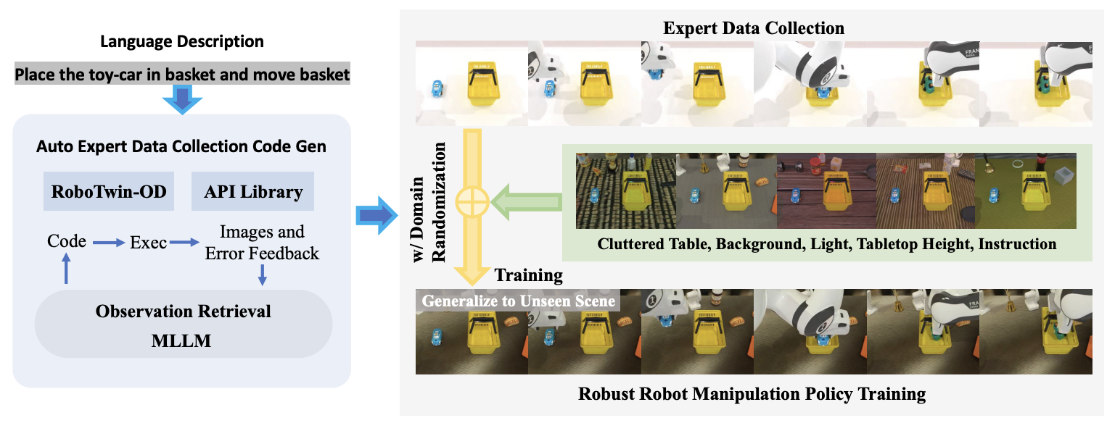
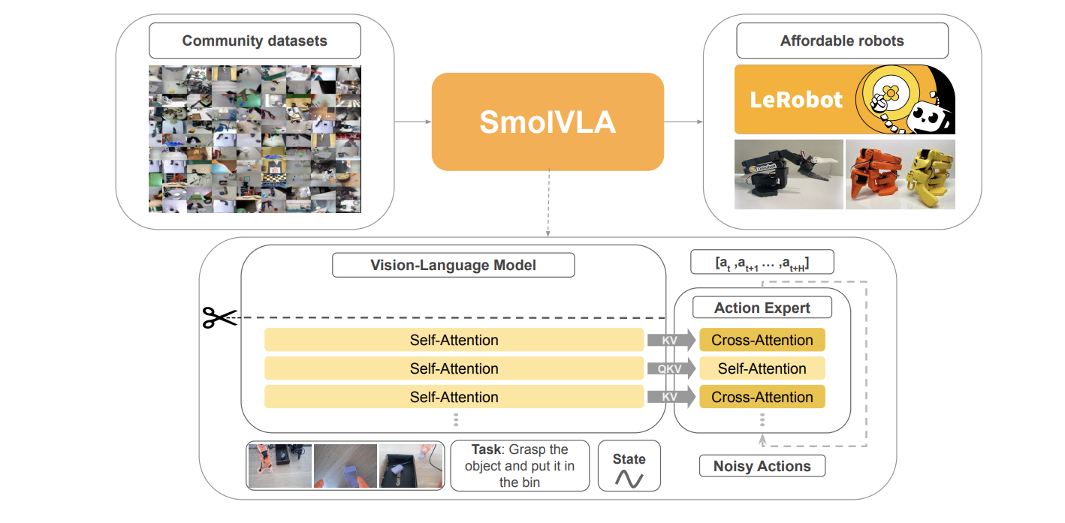
02 ｜ 论文
一篇负责「造出可执行的示范」，一篇负责「从画面直接算动作」
RoboTwin 2.0 ｜ 数据生成 + 基准
SmolVLA ｜ 视觉-语言-动作模型
Chen 等，2025，图 2 · 论文原图
Shukor 等，2025，图 1 · 论文原图
多模态模型写候选专家程序，在仿真里跑、看回渲染图找错误、再改代码；跑通后用五类随机化扩增场景，导出带动作的示范。
把 VLM 主干末端若干层剪掉，接上 Action Expert；用流匹配一次预测一段连续动作块，配合异步推理减少等待。
RoboTwin 侧
SmolVLA 侧
未覆盖
公开数据核查
Colab 环境
两组自采 8 条轨迹
单帧推理
30 帧批量推理
一次指令替换
把两者接起来的
闭环执行与评测
RoboTwin 2.0 × SmolVLA ｜ 大一年度项目结题答辩
03
Notes:
两篇论文分工很清楚。左边 RoboTwin 解决「示范从哪来」：让大模型写专家程序，在仿真里跑，看渲染图找错误，再改代码，跑通了就大量导出轨迹。右边 SmolVLA 解决「看到怎么动」：用剪枝后的 VLM 当大脑、动作专家当手，一次输出一小段动作。我们只做了论文链路里的两个切片。【约 1.5 分钟】

Slide 4
03 ｜ 工作概览
六个环节，前五个跑通，最后一个「接起来」没有做
01
02
03
04
05
06
读论文与代码
搭 Colab 环境
分析公开数据
两组仿真采集
30 帧离线推理
接口对齐 + 闭环
读两篇论文，跑通官方入口，确认哪些部分我们能动
T4 单卡，独立 Python 环境，14.93 GB 官方资源
读 27,500 段转换数据，核对帧数、维数、指令
交接任务，固定与随机场景各 5 个种子，导出 8 条
3 条轨迹 × 10 帧，加一次同画面指令替换
6 维预测怎么驱动 14 维双臂，成功率怎么统计
已完成
已完成
已完成
已完成
已完成
未完成
27,500
8
30
段公开轨迹已核验
条团队自采轨迹（视频 + HDF5）
帧离线推理，另加 1 次指令替换
RoboTwin 2.0 × SmolVLA ｜ 大一年度项目结题答辩
04
Notes:
这是我们实际走过的路。前三步是打地基：读论文、把环境装到能用、把公开数据读明白。第四第五步是我们自己产出的两组数据。第六步接口对齐和闭环评测没做完，第 15 页会专门讲为什么没做完、下一步怎么补。【约 1 分钟】

Slide 5
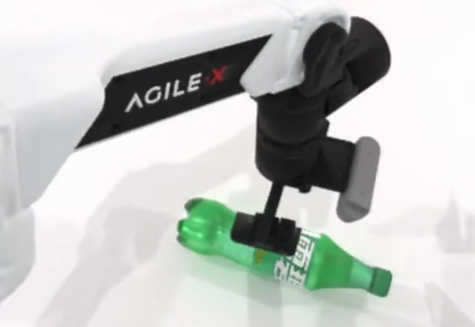
04 ｜ 数据结构
一条轨迹不只是一段视频：三路画面 + 14 维动作 + 一句指令
27,500
6,075,103
30
165
轨迹
帧
FPS
中位帧数
动作向量 = 14 维
每一维 = 一个关节或夹爪的角度 / 开合
1
2
3
4
5
6
7
8
9
10
11
12
13
14
左臂 6 关节 + 左夹爪（第 7 维）
右臂 6 关节 + 右夹爪（第 14 维）
观察 = 三路相机 + 状态 + 指令文本
cam_high 顶部
cam_left_wrist 左腕
cam_right_wrist 右腕
公开数据第 0 段 · 顶部相机 · 139 帧 ≈ 4.63 s
一个必须先对齐的细节
团队自采第一条：视频 289 帧，HDF5 里 288 条状态与动作记录。差 1 不是丢数据，而是「帧」与「状态转移」的计数口径不同 —— 不先对齐，后面比长度、比速度都会错。
RoboTwin 2.0 × SmolVLA ｜ 大一年度项目结题答辩
05
Notes:
这一页回答「一条机器人轨迹里到底有什么」。左边是公开数据的一个真实画面，注意是 AGILE X 双臂。右边是数据结构：14 个数，左臂 6 个关节加一个夹爪，右臂 6 个关节加一个夹爪。最后那条提示很重要：我们自采的第一条，视频 289 帧、HDF5 里 288 条记录，这个 1 就是计数口径问题。【约 1.5 分钟】

Slide 6
05 ｜ 环境
三个报错，一条顺序：先读报错 → 确认实际环境 → 最小测试
01
ERROR: Could not find a version that satisfies the requirement sapien==3.0.0b1
官方 requirements 锁死这个版本，它只发布到 Python 3.10；Colab 默认 3.13 找不到对应 wheel。
→ uv 建 3.10.22 独立解释器，在这个环境里装 —— 而不是去改整个 Colab 的 Python。
02
ModuleNotFoundError: No module named 'pkg_resources'
SAPIEN 3.0.0b1 启动时 import pkg_resources，而 setuptools ≥ 81 已把它移除。
→ 固定 setuptools==80.10.2，最小相机测试返回 (64, 64, 4) 的 RGBA 数组，渲染通了。
03
PyTorch 2.4.1+cu121 vs 系统编译器 CUDA 13
扩展编译要用 Torch 的 CUDA 版本，而不是系统那一套；CuRobo 还要指定目标架构。
→ 补 CUDA 12.8 工具链，把 CuRobo v0.7.8 的编译目标限定为 T4 的 sm_75。
最后的验证
14.93 GB 官方资源（机器人 / 物体 / 纹理）就位后，官方入口报告 Render Well，进入双臂任务 —— 此后所有报错都只和任务有关。
RoboTwin 2.0 × SmolVLA ｜ 大一年度项目结题答辩
06
Notes:
这一页只讲两个有代表性的困难。第一个是版本死锁：官方锁的 SAPIEN 只有 Python 3.10 的包，而 Colab 默认 3.13，正确做法是给项目单独建解释器。第二个更隐蔽：包装上了，但一 import 就缺 pkg_resources，因为 setuptools 81 把它删了。第三个是编译链不匹配。总结的顺序就是标题这句。【约 1 分钟】

Slide 7
06 ｜ 实验设计
只改一处：同任务、同机器人、同种子编号，两组各试五次
A 控制住的条件（两组完全相同）
成功判定由官方任务代码给出，不是我们自定的
任务 handover_block
机器人 ALOHA AgileX
三路相机
30 FPS 采样
平面两方向距离
< 3 cm
语言由官方模板生成
保存格式
高度差
< 1 cm
B 改变的条件（官方 demo_randomized）
右夹爪
已打开
桌面背景
桌面杂物
光照
桌面高度
四项同时打开 —— 只能说「整体更难的场景」，不能归因到某一项。
为什么这样设计
C 计数规则（防止把失败从统计里删掉）
可复现
提交号、种子、配置都写进日志，任何人能重跑
· 种子固定 0–4，失败也计入分母，报告「成功数 / 尝试数」
· 回放数量 = 实际成功条数，不用补帧凑数
可对照
两组差别只有一处，差异才能归因于它
· 单组最多尝试 5 次，避免无限搜索掩盖问题
可承认
失败原因写得出来，比成功率高更有说服力
一句话：这十次尝试的价值不在于「8 比 5」，而在于每一次都能说出为什么。
RoboTwin 2.0 × SmolVLA ｜ 大一年度项目结题答辩
07
Notes:
实验设计就一句话：只改一处。A 区条件两组完全一样，B 区是官方随机化打开的四项，C 区是我们自己加的计数规则。特别注意第一条：失败也算分母。右边是官方给的判定标准，不是我们定的。【约 1.5 分钟】

Slide 8
07 ｜ 任务
抓起 → 交接 → 放置：一次交接要两只手都算准
阶段 1
阶段 2
阶段 3
左臂抓起
中间交接
放到目标
左臂接近桌面上的红色长方体，闭合左夹爪把它提起。
两条手臂在中间区域靠近，右夹爪接住，左夹爪松开。
右臂移到目标位置，正对目标区，右夹爪打开放下。
记录：左臂 6 关节 + 左夹爪
记录：双臂同时动作，易插手部碰撞
记录：判定看距离、高度、夹爪状态
一条成功轨迹的实际记录（固定场景 · 种子 0）
289
30
9.63 s
288
320×240
视频帧
FPS
时长
状态/动作条
分辨率
总计：两组共导出 8 条视频 + 8 份可打开的 HDF5，合计约 151 MiB；每条都带关节、末端位姿、动作和语言指令。
要说清的一点：这一步是「专家程序能跑通并导出数据」，不等于「学出来的策略能完成任务」。前者由规划器保证，后者才需要训练和评测。
RoboTwin 2.0 × SmolVLA ｜ 大一年度项目结题答辩
08
Notes:
这个任务叫 handover_block：左臂抓起红色方块，在中间交给右臂，右臂放到目标位置。分三个阶段是因为失败点不同：抓取段容易滑，交接段容易撞，放置段容易差几厘米。下面是种子 0 的真实记录。最重要的是最后一句——这是专家轨迹，不是学习策略的成绩。【约 1.5 分钟，可配合 10 秒录屏】

Slide 9
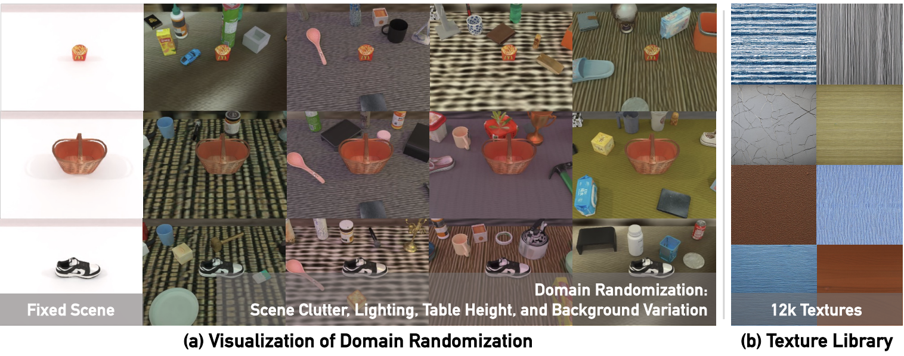
08 ｜ 随机化
随机化改的是「桌子上的世界」，不是任务目标
论文定义的五类变化
桌面杂物
本轮启用
光照
本轮启用
桌面背景
本轮启用
桌面高度
本轮启用
语言指令
官方模板，未做替换
Chen 等，2025，图 4：左列固定场景，中列杂物 / 光照 / 桌面高度 / 背景同时变化，右列 12k 纹理库（论文原图）
为什么研究它：训练时见过的桌子越少，真机换个桌面就越容易失效。随机化把「见过的世界」变宽，代价是采集更难。
变难在哪：杂物遮挡目标 · 光照改变颜色统计 · 背景干扰分割 · 桌高改变相机相对位姿
讲这一页时最容易说错的一句话
「相同种子编号 = 相同初始位姿」并不成立。两套配置调用随机数的次数和顺序不同，即使都是 seed 0，物体位置也可能不一样 —— 所以配对图只能比「场景风格」，不能比「同一物体的两次尝试」。
RoboTwin 2.0 × SmolVLA ｜ 大一年度项目结题答辩
09
Notes:
随机化是 RoboTwin 的核心卖点之一。左边是论文原图：同一个小碗、同一双鞋，左列是干净桌面，中列是杂物、光照、桌面高度、背景全变。右边是我们本轮实际启用的四项。这里有个容易被问倒的点，我先说：同一个种子编号在两套配置下不一定摆出同样的物体。【约 1.5 分钟】

Slide 10
09 ｜ 结果
固定场景 5/5，随机场景 3/5；三次失败都留在统计里
专家轨迹生成结果
0
1
2
3
4
5 / 5
种子编号
日志告诉我们什么
固定
√
√
√
√
√
种子 2 · 随机场景
「杂物酒杯不稳定」
3 / 5
随机
√
×
×
√
√
失败发生在场景初始化：杂物里的酒杯没站稳，物理上先塌了。问题在场景，不在规划器。
通过
未通过
随机组失败的是种子 1 和 2。同一个种子编号在两组里都算「一次尝试」，没有因为失败被剔除，也没有补跑。
种子 1 · 随机场景
日志信息不足，本轮没有定位到根因 —— 保留为待查。
固定场景
随机场景
口径提醒
每格只有 5 次、没有重复实验，不能据此推断成功率；这是「专家轨迹能不能生成」，不是「学习策略能不能泛化」。
RoboTwin 2.0 × SmolVLA ｜ 大一年度项目结题答辩
10
Notes:
结果很简单：固定场景五个种子全过，随机场景过了三个。这个图我特意把分母标出来，因为「5 比 3」本身没有统计意义，只有「5/5 对 3/5」才是可比较的。右边是种子格，失败的两个是种子 1 和 2，都没有删。种子 2 的日志给了很具体的线索：杂物里的酒杯不稳，是场景初始化阶段就塌了。种子 1 查不出来，就写「待查」。【约 1.5 分钟】

Slide 11
10 ｜ 模型
输入是三样东西，输出是六个连续数
前向一次的计算路径（简化）
本轮真实输出（SO-101 第 0 帧，side + up 两路画面）
图像 ×3
状态
指令
450,046,176 参数 · 首次动作 1.76 s（含后处理）
side / up / up
SO-101 关节
一句英文
+1.27
VLM 主干（剪掉末端层）
+0.44
+0.61
Action Expert ＋ 流匹配去噪
-0.29
-0.61
动作：1 × 6
-0.85
a1
a2
a3
a4
a5
a6
加载后只做前向：不复训、不微调，用公开预训练权重直接算。
这就是「接不上」的直接原因
RoboTwin 的动作是 14 维（双臂各 6 关节 + 各 1 夹爪），这份权重输出 6 维。接起来至少要核对：机器人形态、关节顺序、单位、动作表示、归一化。
RoboTwin 2.0 × SmolVLA ｜ 大一年度项目结题答辩
11
Notes:
模型这边，输入是两到三路图像、机器人状态和一句英文指令，先过 VLM 主干，再进动作专家，用流匹配去噪，一次吐出六个动作。右边这六个数是真的，来自第 0 帧。「这六个数是不是角度」—— 我们不能确认，记录里没有核对单位和缩放。最后的红卡是重点：输出 6 维，目标 14 维。【约 1.5 分钟】

Slide 12
11 ｜ 测量
首条 1.95 秒，其余中位数 0.91 秒 —— 比数字更重要的是计时边界
1.954 s
0.911 s
1.140 s
第 1 条（含初始化）
其余 29 条中位数
其余 29 条 P90
中位数
P90
第 1 条
0.8
1.0
1.2
1.4
1.6
1.8
2.0
单次离线推理耗时（秒）；浅色区间为其余 29 条的集中范围（中位数 → P90）
实验怎么做的
计时算了什么 / 没算什么
三条录制轨迹各取 10 个等距时间点，共 30 个样本。每帧独立重置动作队列并固定随机种子，避免把上一帧队列里的动作误当成新预测。
计入：GPU 同步后的预测 + 动作后处理。
排除：模型加载、视频解码、输入预处理。
不能推广到：稳定吞吐、端侧速度、任务成功率。
所以能说什么
能说：在这批输入上，一次前向（含后处理）平均零点九秒左右，偶发到一点一秒。不能说：端侧能不能实时，任务成功率是多少。
RoboTwin 2.0 × SmolVLA ｜ 大一年度项目结题答辩
12
Notes:
三十次推理，第一条 1.95 秒，后面中位数 0.91，P90 是 1.14。第一条高是因为有初始化和缓存预热。我画成一条数轴而不是三根柱子，因为三根柱子容易让人以为是三种条件。真正要讲的是边界：不含模型加载和数据预处理，而且 30 个样本来自 3 条轨迹、帧间相关，不是 30 次独立实验。【约 1.5 分钟】

Slide 13
12 ｜ 干预
只改一句话，六个分量全部改变，输出向量移动了 0.623
指令 A 原始（数据集自带）
固定不变的三个条件
pink lego brick into the transparent box
输入图像（同一帧）
机器人状态（同一帧）
随机种子
指令 B 替换
让粉色积木留在原地（keep the pink brick where it is）
输出向量的 L2 距离
0.623
为什么要做这个对照
如果模型真的「读」指令，那么换一句话、画面和状态都不动，输出就应该变；如果输出一点不变，说明模型很可能只在看图像。这是一次最小干预。
6 个分量全部改变
但它只能说明这么多
可以说
不能说
输出变了 = 模型对指令有响应。输出是否符合新指令、是否会导致「留在原地」的行为，必须把动作交回环境执行。另外，单位、缩放和控制器映射本轮都没逐项核对。
输出对这句话有响应，不是复制原输出。
模型听懂了，或换词后行为会跟着变。
RoboTwin 2.0 × SmolVLA ｜ 大一年度项目结题答辩
13
Notes:
这是本次唯一一个干预实验。画面不变、状态不变、随机种子不变，只把指令从「放进透明盒」换成「让积木留在原地」。结果六个分量全都变了，向量移动了 0.623。能得出什么？只能得出「模型对指令有响应」，不能得出「模型听懂了」——听懂要靠在环境里执行后看行为对不对。【约 1 分钟】

Slide 14
13 ｜ 收获
三个认识，每一个都能指着一份证据说清楚
对应的证据
01
数据是有结构的
289 帧视频 / 288 条记录；14 个字段名逐个核对
「一段机器人视频」其实是三路相机、14 维关节与夹爪、一句指令在时间轴上对齐的结果。
02
对照必须说清控制了什么
两组各 5 次 → 5/5 与 3/5；失败日志原文保留
同任务、同机器人、同种子编号，只改场景；失败也计入分母，结论才有边界。
03
「模型动了」不等于「任务成了」
6 维输出 → L2 0.623 → 闭环成功率：最后一格还空着
输出变化、符合指令、完成任务，是三个不同层次的验证，需要三种不同证据。
RoboTwin 2.0 × SmolVLA ｜ 大一年度项目结题答辩
14
Notes:
这一页不讲「提高了团队协作能力」这种空话。三个认识，每个后面都挂着一份具体证据。第一个是数据结构：原以为是一段视频，打开 HDF5 才发现是 14 个字段加三路相机加一句话在对齐。第二个是实验方法：对照要说清控制了什么，失败不能删。第三个最重要：输出变了、动作符合指令、任务完成了是三件事，我们做完前两件。【约 1.5 分钟】

Slide 15
14 ｜ 局限
三条边界，三步补法
现在的证据
还缺什么
下一步怎么做
01
10 次尝试（5/5、3/5）
8 条专家轨迹
次数太少，不能推断成功率；随机化四项一起改，无法归因
每组 ≥ 20 次；拆分单一随机化因素做消融；报告「成功数 / 尝试数」
02
30 帧离线推理
1 次指令替换
没有闭环任务成功率 —— 输出动作从未真正执行过
先把 6 维对齐到 14 维，在 RoboTwin 内执行并按官方条件判定
03
6 维输出 vs 14 维动作
关节顺序、单位、缩放、归一化、控制模式都还没逐项核验
单关节动作回放测试 → 单任务闭环 → 多场景批量评测
先做哪一步
接口对齐：先让一个模型输出驱动一个关节，把关节顺序、单位、方向核对清楚，再谈闭环。
RoboTwin 2.0 × SmolVLA ｜ 大一年度项目结题答辩
15
Notes:
局限列了三条，每条配一个补法。第一条是样本量：每组五次不够，下一步做到二十次以上，并把随机化拆开做消融。第二条是没有闭环，这是最硬的边界。第三条是接口：6 维怎么驱动 14 维，先做单关节回放测试，确认一个动作发下去机器人确实那样动。【约 1 分钟】

Slide 16
15 ｜ 总结
三句话交代这个项目
做完了
公开数据 27,500 段核验 · Colab 环境从零搭起 · 两组自采 8 条轨迹 · 30 帧离线推理
如果要继续做一年
1 对齐 14 维接口
2 单任务闭环跑通
学到了
数据是有结构的；对照必须说清控制了什么；验证分「输出变化 / 符合指令 / 完成任务」三层
3 多场景成功率评测
目标：拿到第一个可比较的闭环成功率
没做完
6 维预测还没接到 14 维双臂上跑闭环 —— 所以这份报告只谈生成与推理，不谈成功率
谢谢各位老师，请提问。
规格严格，功夫到家
RoboTwin 2.0 × SmolVLA ｜ 大一年度项目结题答辩
16
Notes:
最后三句话收：做完了什么、学到了什么、没做完什么。第三句要主动说，因为老师一定会看到我们没做闭环，与其被问，不如先讲清楚为什么没做、接下来怎么做。谢谢。【约 30 秒】

Slide 17
附录 A ｜ 接口
14 维动作怎么拆，6 维输出怎么对
RoboTwin / ALOHA：state 与 action 各 14 维
对齐清单（按顺序做，每步都要有可检查的输出）
01
left_waist
08
right_waist
1. 机器人形态：ALOHA AgileX 与 SO-101 的自由度、连杆长度不同
02
left_shoulder
09
right_shoulder
2. 关节顺序：左右臂、夹爪在第几维，必须逐位对上
03
left_elbow
10
right_elbow
3. 单位与缩放：弧度 / 归一化区间，需与训练时一致
04
left_forearm_roll
11
right_forearm_roll
4. 相机映射：三路输入怎么对应顶部、左腕、右腕
05
left_wrist_angle
12
right_wrist_angle
06
left_wrist_rotate
13
right_wrist_rotate
5. 控制模式：位置、速度还是增量，决定动作怎么下发
07
left_gripper
14
right_gripper
6. 闭环验证：执行后按官方条件判定，统计成功数 / 尝试数
为什么这一步绕不过去
两套系统对「动作」的定义不同：一边是双臂 14 个电机的目标值，一边是单臂 6 维末端增量。不先对上，模型输出再合理也无法驱动机器人。
RoboTwin 2.0 × SmolVLA ｜ 大一年度项目结题答辩
17
Notes:
备用页。如果老师问「差在哪」，翻到这里：左边是 14 个字段的真实名字，右边是要逐项核对的六件事。

Slide 18
附录 B ｜ 环境
完整环境参数与成功判定
RoboTwin 侧
SmolVLA 侧
GPU
Tesla T4 · 15,360 MiB · 驱动 580.82.07
模型
lerobot/smolvla_base @ 5e8d12a6…
仓库提交
ea8b21121ebb3cd201ff5b3fe361944ac94eda3f
数据
lerobot/svla_so101_pickplace @ f641879e…
Python
3.10.22（uv 独立环境；Colab 默认 3.13）
环境
LeRobot 0.6.1 · torch 2.11.0+cu130 · transformers 5.5.4
SAPIEN
3.0.0b1（requirements 锁定）
参数
450,046,176
PyTorch
2.4.1+cu121，另装 CUDA 12.8 工具链
相机映射
side→camera1, up→camera2, up→camera3（第 3 槽复用）
CuRobo
v0.7.8，编译目标 sm_75
输入量
11,939 帧可读取；实际推理 1 + 30 帧
官方资源
机器人 / 物体 / 纹理三个 ZIP，合计 14.93 GB
handover_block 成功判定（官方代码）
已知差异
物体到目标 · 平面两方向
均 < 3 cm
两套是两个独立的 Python 环境，torch 版本分别是 2.11.0+cu130 和 2.4.1+cu121，不能混用。
物体与目标
高度差 < 1 cm
右夹爪
已打开
RoboTwin 2.0 × SmolVLA ｜ 大一年度项目结题答辩
18
Notes:
备用页。环境参数老师可能追问版本细节，这里是完整记录。最后一条：两套环境不是同一个 Python 环境。

Slide 19
附录 C ｜ 明细
逐次结果与产物清单
十个种子的逐次结果
产物清单（Drive「大一年度项目复现」）
种子
固定场景
视频帧
随机场景
视频帧
RoboTwin/generated/
8 条自采视频 + 8 份 HDF5 + 语言文件，约 151 MiB
0
通过
289
通过
286
seed-attempts.csv
两组十次尝试的逐次结果
1
通过
280
未通过
—
clean.log / randomized.log
成功、失败、不稳定物体的原始记录
2
通过
288
未通过
—
SmolVLA/observations.csv
30 条原指令预测 + 1 条指令对照
3
通过
279
通过
287
SmolVLA/summary.json
计时汇总（首条、中位数、P90）
4
通过
290
通过
285
robotwin-result.json
27,500 段轨迹统计，含断言
合计 固定 5/5 · 随机 3/5 · 生成 8 条轨迹
脚本、配置和提交号一并保存：拿到这个目录 + 一个 Colab 实例，就能重跑出同样的结果。
RoboTwin 2.0 × SmolVLA ｜ 大一年度项目结题答辩
19
Notes:
备用页。如果被问「具体哪几个种子失败的」，翻到这里，逐次的帧数都有。

Slide 20
附录 D ｜ 测量
计时方法：从哪里开始，在哪里结束
一次样本的时间线上，我们只量中间那一段
模型加载
视频解码
输入预处理
前向 + 后处理
写结果
排除
排除
排除
计入
排除
▲ GPU 同步后开始 ▲ 后处理结束
为什么排除加载
模型加载要数秒且只发生一次，计进去会污染「单次推理」的含义
为什么先同步
CUDA 是异步的，不同步会量到「提交时间」而不是「算完时间」
为什么重置队列
SmolVLA 输出动作块；不重置会读到上一帧残留动作，输入输出对不上
为什么不能拿 30 去除
30 个样本来自 3 条轨迹、帧间相关，不是 30 次独立试验
RoboTwin 2.0 × SmolVLA ｜ 大一年度项目结题答辩
20
Notes:
备用页。如果被问「这个 0.91 秒到底量了什么」，就讲这条时间线：只量前向加后处理，而且必须 GPU 同步之后才开始计时。

Slide 21
附录 E ｜ 口径
论文做到了什么，我们做到了什么
论文
本项目
任务数量
50 项双臂任务
1 项（handover_block）
轨迹规模
10 万+ 专家轨迹
8 条自采 + 27,500 段公开数据分析
随机化
五类变化 + 12k 纹理库，做泛化评测
启用四项，整体对照，未拆单因素
策略评测
训练后闭环任务成功率 / Sim2Real
未做闭环；只做离线前向推理
模型训练
从头预训练 + 多数据集混合
只用预训练权重推理，不训练
耗时测量
同步 vs 异步推理的端到端效率
T4 单样本离线耗时，30 个样本
一句话：论文证明的是「这套方法可行」，我们证明的是「这条链路在我们手里能跑通一段」——量级不同。
RoboTwin 2.0 × SmolVLA ｜ 大一年度项目结题答辩
21
Notes:
备用页，也是最需要准备的防守页。老师最可能问「你们和论文的差距在哪」，这张表逐项对照。

Slide 22
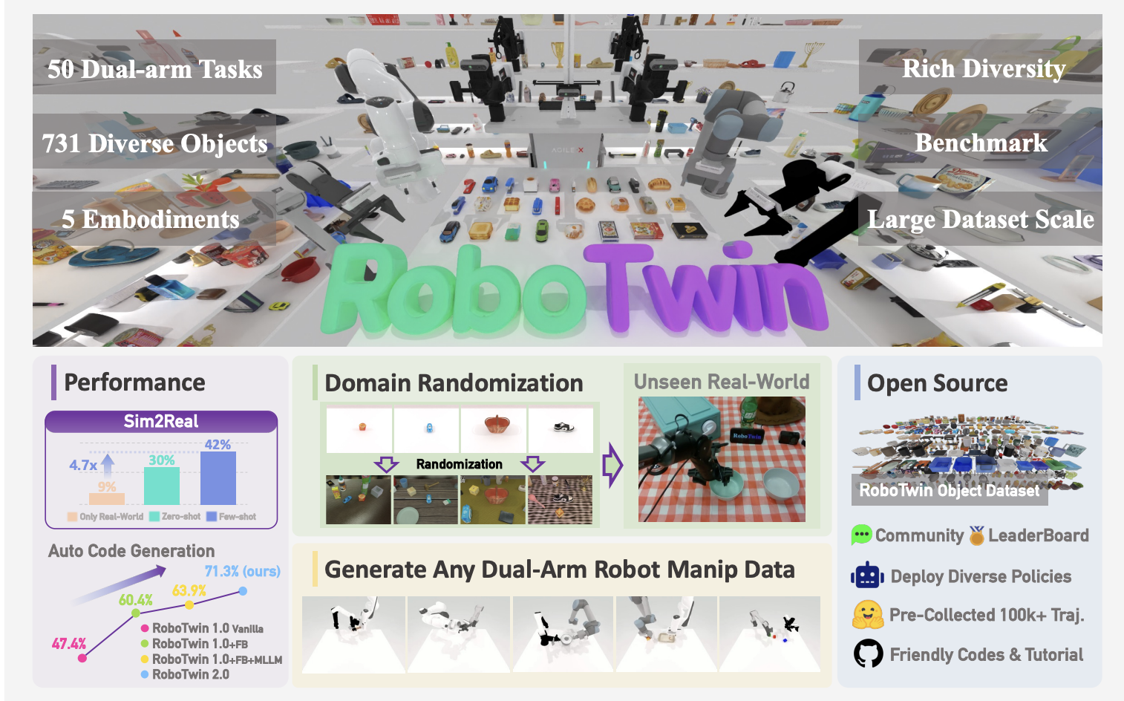
附录 F ｜ 来源
论文、数据与代码来源
RoboTwin 2.0
Chen 等，2025。A Scalable Data Generator and Benchmark with Strong Domain Randomization for Robust Bimanual Robotic Manipulation. arXiv:2506.18088
SmolVLA
Shukor 等，2025。A Vision-Language-Action Model for Affordable and Efficient Robotics. arXiv:2506.01844
公开数据
lerobot/robotwin_unified @ 1287871…（27,500 段，ALOHA 转换子集）
预训练权重
lerobot/smolvla_base @ 5e8d12a6…（450,046,176 参数）
推理数据
lerobot/svla_so101_pickplace @ f641879e…（11,939 帧）
代码与环境
RoboTwin @ ea8b2112…；LeRobot 0.6.1；实验脚本与日志随项目交付
RoboTwin 论文图 1
论文原图仅用于说明方法，图注已标注来源；团队实测图与论文图分开标注。
RoboTwin 2.0 × SmolVLA ｜ 大一年度项目结题答辩
22
Notes:
备用页，列全部来源，方便老师核查。

